Slide 1
Desenvolver e organizar interface gráfica para aplicações desktop
Layouts Java Swing

Slide 2
Layouts Java Swing

Slide 3
O que é Layout Manager?
Gerenciador de layout
Layout Manager é o responsável por:
Organizar os componentes na tela
Definir posição e tamanho automaticamente
Adaptar a interface a diferentes resoluções
Comumente utilizado com JPanel
OBS: Pode ser utilizado com qualquer componente filho de Container(JFrame, JDialog, JInternalFrame)

Slide 4
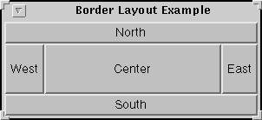
TIPOS DE LAYOUT MANAGER
BorderLayout
Layout padrão do JFrame
Divide a janela em 5 regiões:
NORTH (topo)
SOUTH (rodapé)
EAST (direita)
WEST (esquerda)
CENTER (centro)
✔ Cada região aceita apenas um componente
Como Utilizar: setLayout(new BorderLayout());
Uso comum:
Estrutura geral da tela

Slide 5
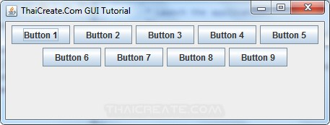
TIPOS DE LAYOUT MANAGER
FlowLayout
Uso comum:
Painéis de botões
Organiza os componentes em sequência:
Da esquerda para a direita
Quebra linha automaticamente
Centraliza por padrão
Como Utilizar: setLayout(new FlowLayout());

Slide 6
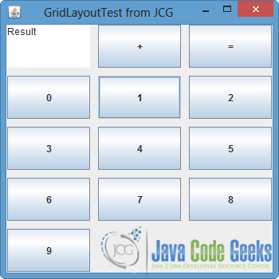
TIPOS DE LAYOUT MANAGER
GridLayout
Uso comum:
Formulários
Telas de cadastro
Organiza em forma de tabela invisível:
Linhas e colunas
Todos os componentes com o mesmo tamanho
Como Utilizar: setLayout(new GridLayout(5, 3));

Slide 7
TIPOS DE LAYOUT MANAGER
Layout null (posição absoluta)
Sem gerenciamento automático:
Componentes posicionados manualmente
Usa setBounds()
Como Utilizar: setLayout(null);
Não recomendado
Não se adapta à tela
Quebra em outras resoluções
Ao usar setLayout(null), você se torna responsável por definir as coordenadas (x, y), largura e altura de cada componente individualmente
Uso:
setBounds(int x, int y, int width, int height)

Slide 8
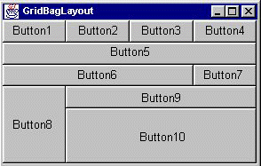
TIPOS DE LAYOUT MANAGER
GridBagLayout
Uso comum:
Telas de Formulários Complexos
Layout mais flexível do Swing:
Permite tamanhos diferentes
Controla alinhamento e espaçamento
Como Utilizar: setLayout(new GridBagLayout());
Mais difícil de aprender
Usado em interfaces complexas

Slide 9
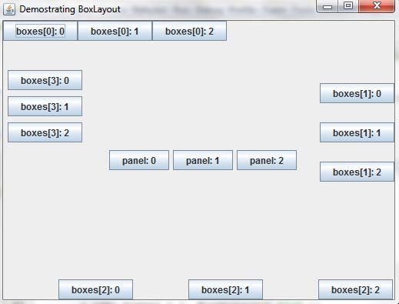
TIPOS DE LAYOUT MANAGER
GroupLayout
Layout moderno:
Usado pelo NetBeans GUI Builder
Organiza componentes em grupos
Como Utilizar:
setLayout(new roupLayout(getContentPane()));
Ideal para design visual
Layouts Responsivos e Independentes de Resolução

